Slide 1
微信开发者文档
余彰显

Slide 2
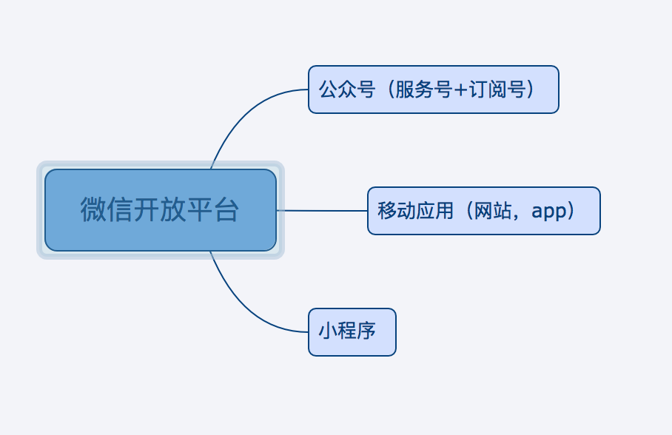
微信开发平台体系
每一个公众号，移动应用，小程序在微信开放平台都有唯一的一个标识，就是appID。
和用户名密码一样，每一个公众号，移动应用，小程序除了appID，还有自己的AppSecret

Slide 3
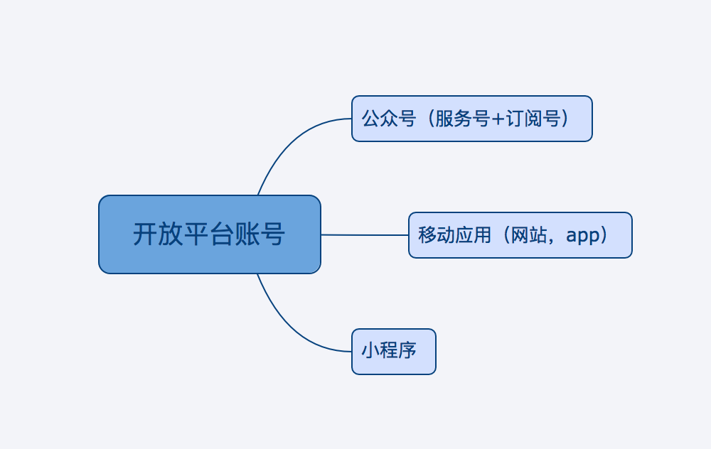
微信用户体系
微信用户在不同的公众号，移动应用和小程序下都有自己唯一对应的OpenID，也就是AppID和OpenID唯一对应。
可以将多个公众号，移动应用和小程序绑定到一个开放平台账号下。
一个用户虽然对多个公众号和应用有多个不同的OpenID,但他对同一个开放平台账号的所有公众号和应用，只有一个UnionID

Slide 4
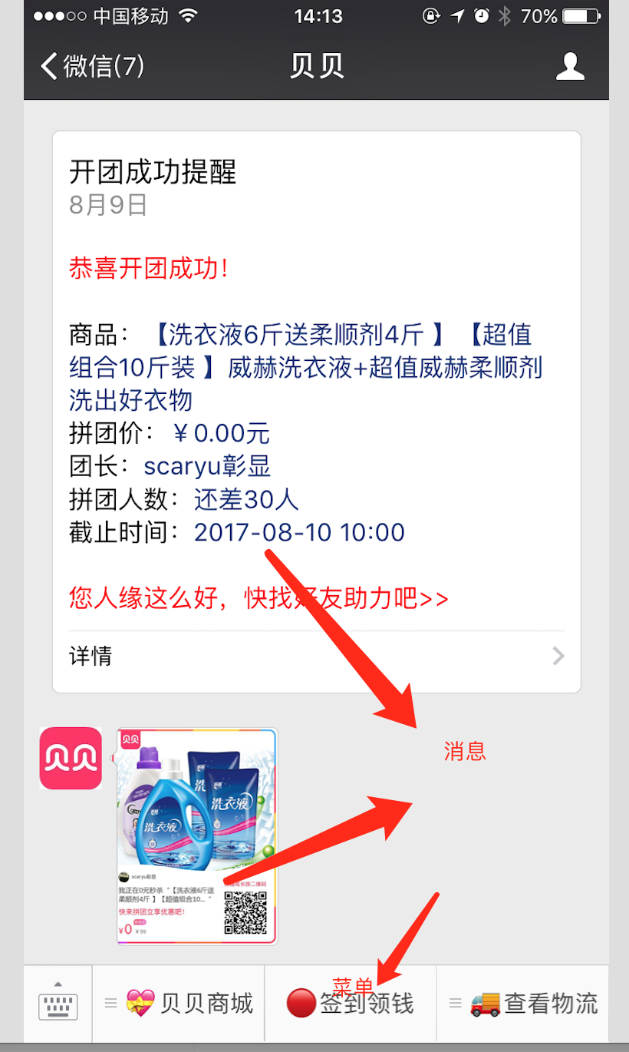
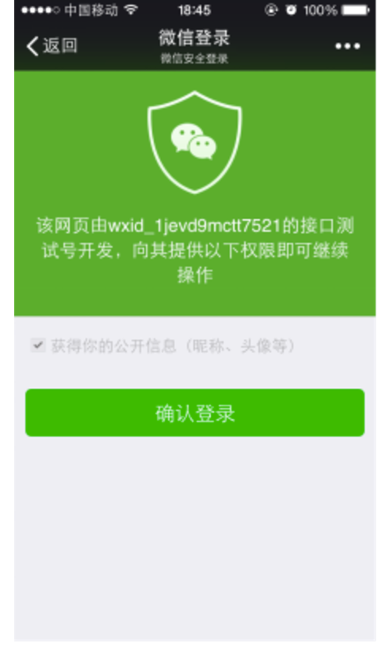
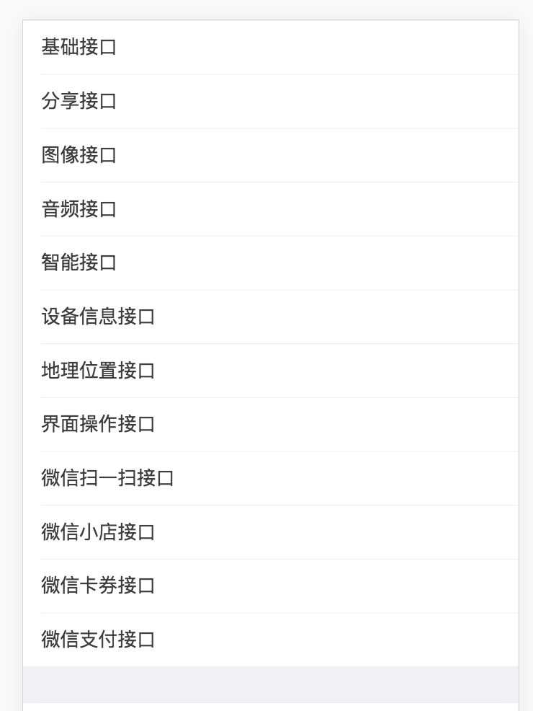
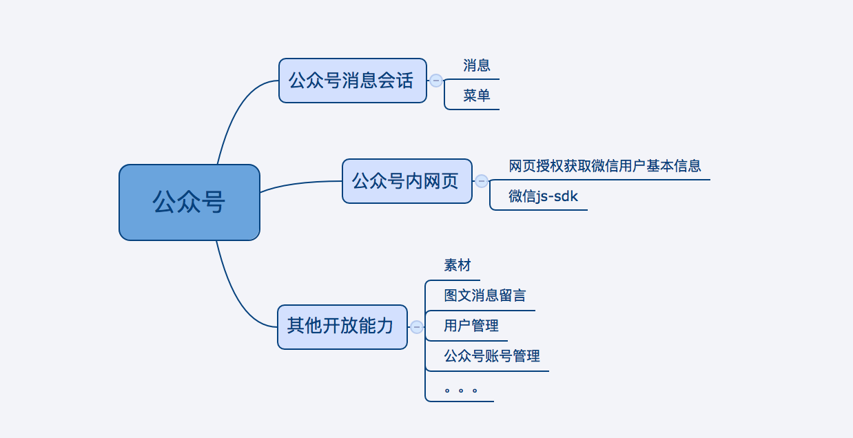
微信公众平台
Notes:
公众号通过消息会话和公众号网页提供服务
消息会话由消息和菜单构成
公众号网页中提供了授权获取用户基本信息和微信JS-SDK
不同的公众号类型具备不同的接口权限
公众号调用接口并不是无限制的,有频率次数限制。

Slide 5
微信如何开放能力给后端
开发平台应该如何设计和后端的交互 ？
或者说 ，开发平台和后端交互基本要求是什么？
开发平台能正确识别接入方的请求
接入方能够正确得接受到开放平台的消息通知

Slide 6
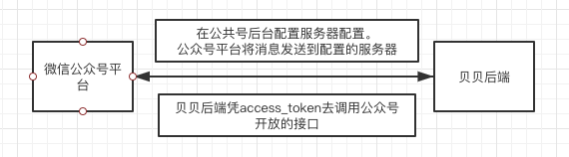
微信如何和贝贝后端通信
开发平台能正确识别接入方的请求
接入方能够正确得接受到开放平台的消息通知

Slide 7
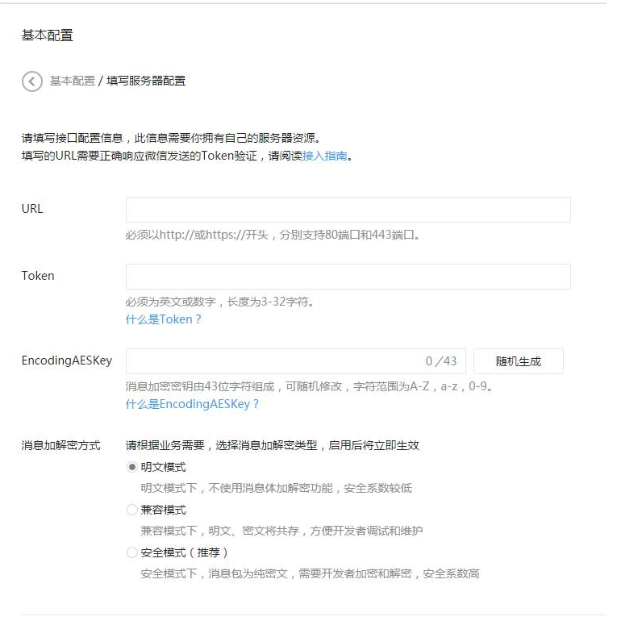
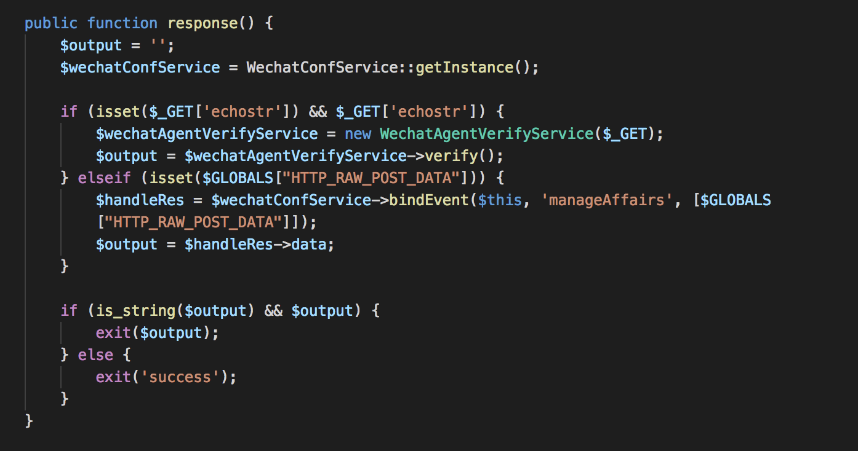
基础配置
URL:发者用来接收微信消息和事件的接口URL
Token用作生成签名
EncodingAESKey用作消息体加解密密钥
例子：beibei/application/controllers/api/WechatDeveloperMode.php

Slide 8
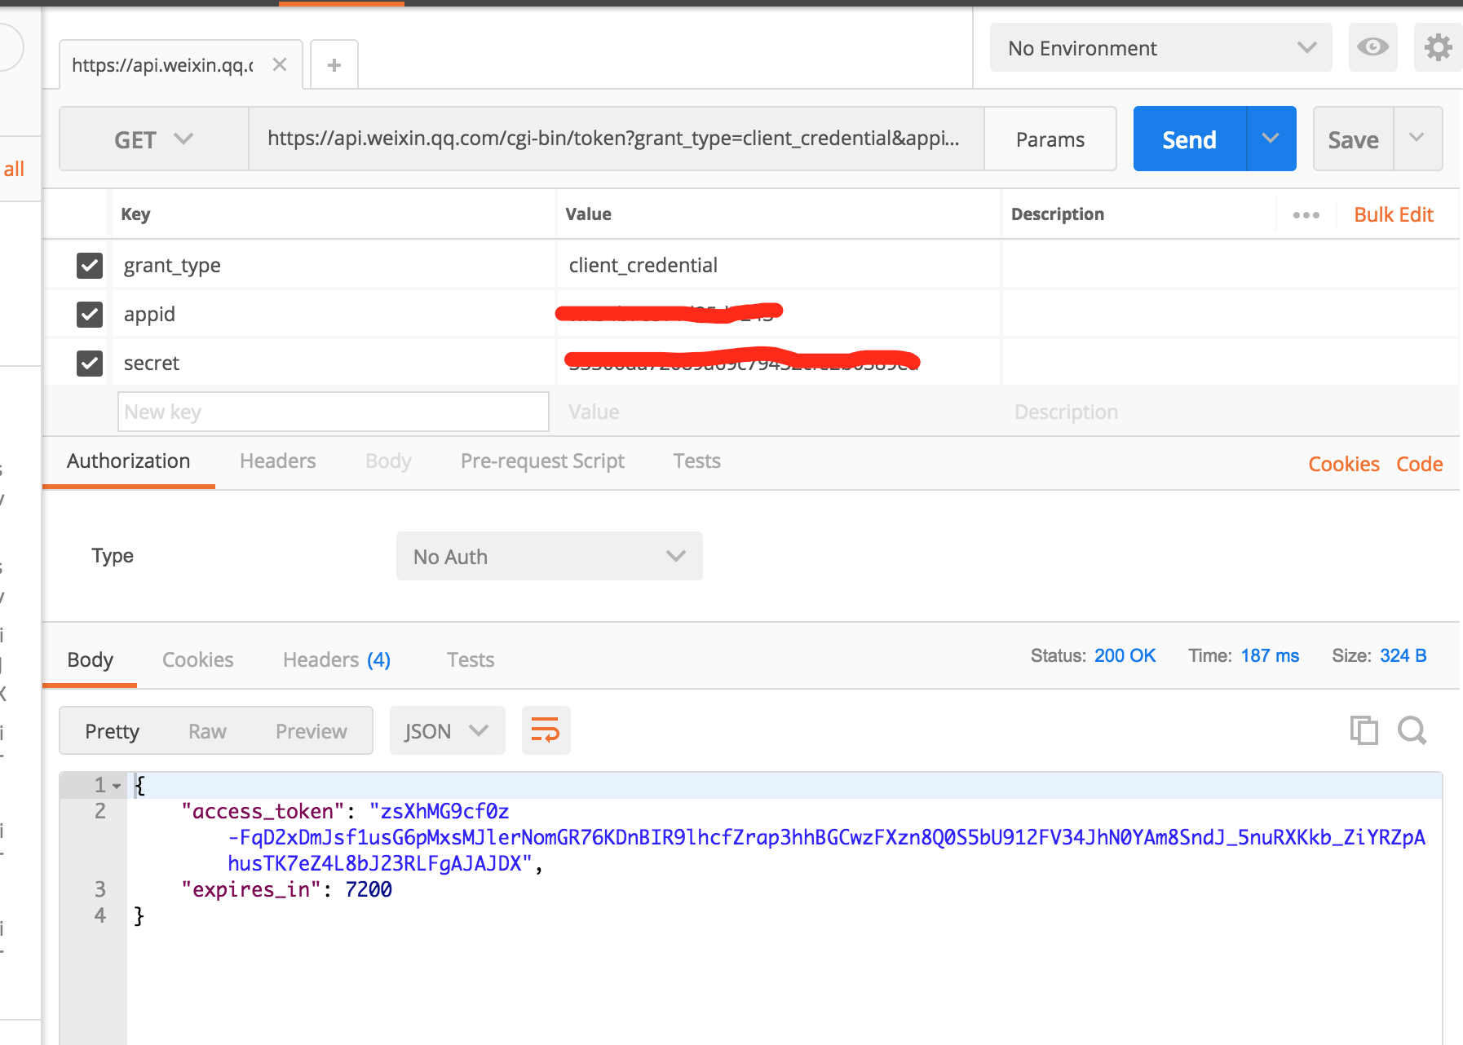
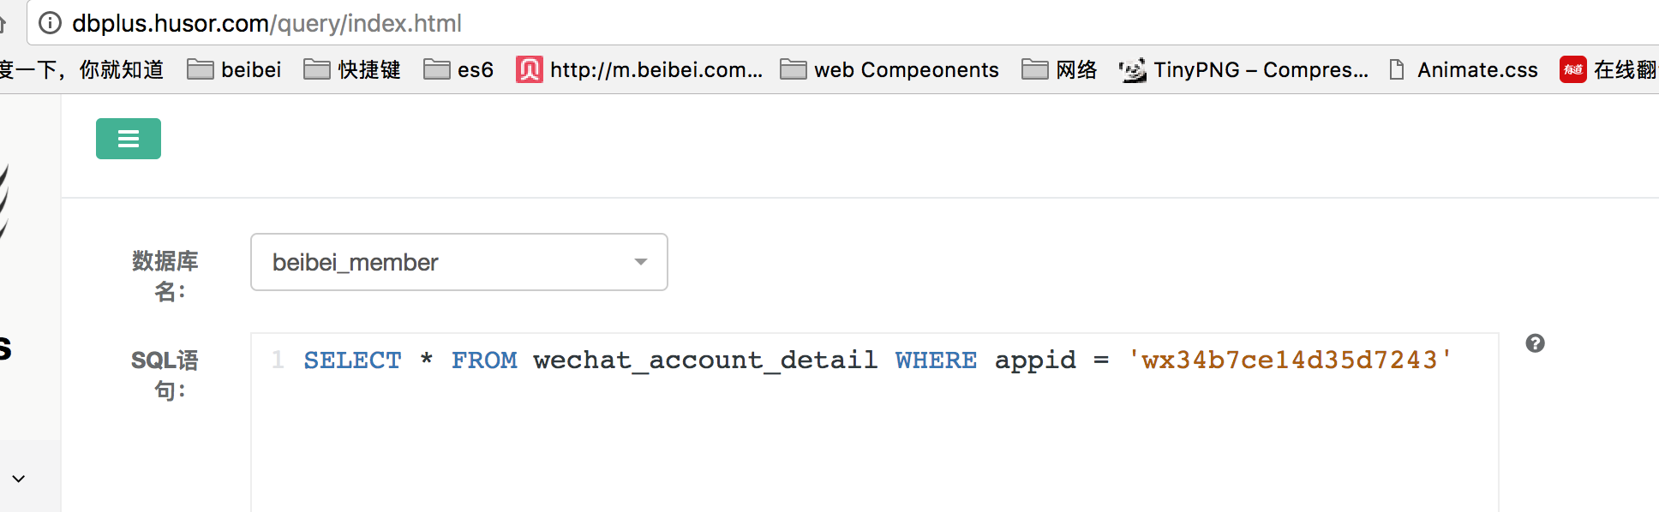
access_token是公众号的全局唯一接口调用凭据。公众号调用各接口时都需使用access_token。
公众号可以使用AppID和AppSecret来获取access_token。
access_token存在在过期时间，最佳实践方式：中控服务器统一获取和刷新Access_token，其他业务逻辑服务器所使用的access_token均来自于该中控服务器。
具体接口连接：https://api.weixin.qq.com/cgi-bin/token?grant_type=client_credential&appid=wx34b7ce14d35d7243&secret=33306da72089a69c79432cfe2b0389ea
Notes:
SELECT * FROM wechat_account_detail WHERE appid = ‘wx34b7ce14d35d7243'

Slide 9
消息
接受消息 - 接受普通消息
文字消息 / 图片消息 / 语音消息 / 视频消息 / 小视频消息 / 地理位置消息 / 链接消息
被动回复用户消息
回复文本消息 / 回复图片消息 / 回复语音消息 / 回复视频消息 / 回复音乐消息/ 回复图文消息

Slide 10
消息
接受消息 - 接受事件推送
在微信用户和公众号产生交互的过程中，用户的某些操作，微信服务器通过事件推送的形式通知给服务器，从而开发者可以获取到该信息。
关注/取消关注事件 / 扫描带参数二维码事件 / 上报地理位置事件 / 自定义菜单事件 / 点击菜单拉取消息时的事件推送 / 点击菜单跳转链接时的事件推送

Slide 11
消息
发送请求 - 客服消息
当用户和公众号产生特定动作的交互时，微信将会把消息数据推送给开发者，开发者可以在一段时间内（目前修改为48小时）调用客服接口，通过POST一个JSON数据包来发送消息给普通用户。
用户发送信息 / 点击自定义菜单（仅有点击推事件、扫码推事件、扫码推事件且弹出“消息接收中”提示框这3种菜单类型是会触发客服接口的） / 关注公众号 / 扫描二维码 / 支付成功 / 用户维权

Slide 12
消息
发送请求 - 群发消息
在公众平台网站上，为订阅号提供了每天一条的群发权限，为服务号提供每月（自然月）4条的群发权限。
对于认证订阅号，群发接口每天可成功调用1次，此次群发可选择发送给全部用户或某个标签；
对于认证服务号虽然开发者使用高级群发接口的每日调用限制为100次，但是用户每月只能接收4条，无论在公众平台网站上，还是使用接口群发，用户每月只能接收4条群发消息，多于4条的群发将对该用户发送失败；

Slide 13
消息
发送请求 - 模板消息
服务号后台设置消息模板
接口获取消息模板ID,配置data,调用接口发送模板消息

Slide 14
消息
发送请求 - 一次性订阅消息
第一步：需要用户同意授权，获取一次给用户推送一条订阅模板消息的机会
第二步：通过API推送订阅模板消息给到授权微信用户

Slide 15
微信网页授权
如何进行网页授权
第一步：用户同意授权，获取code。 （前端跳转到微信授权页面）
第二步：通过code换取网页授权access_token
第三步：刷新access_token（如果需要）
第四步：拉取用户信息(需scope为 snsapi_userinfo)
Notes:
公众号可以通过微信网页授权机制，来获取微信用户基本信息。

Slide 16
微信网页授权
https://open.weixin.qq.com/connect/oauth2/authorize?appid=APPID&redirect_uri=REDIRECT_URI&response_type=code&scope=SCOPE&state=STATE#wechat_redirect
https://api.weixin.qq.com/sns/oauth2/access_token?appid=APPID&secret=SECRET&code=CODE&grant_type=authorization_code
https://api.weixin.qq.com/sns/oauth2/refresh_token?appid=APPID&grant_type=refresh_token&refresh_token=REFRESH_TOKEN
https://api.weixin.qq.com/sns/userinfo?access_token=ACCESS_TOKEN&openid=OPENID&lang=zh_CN

Slide 17
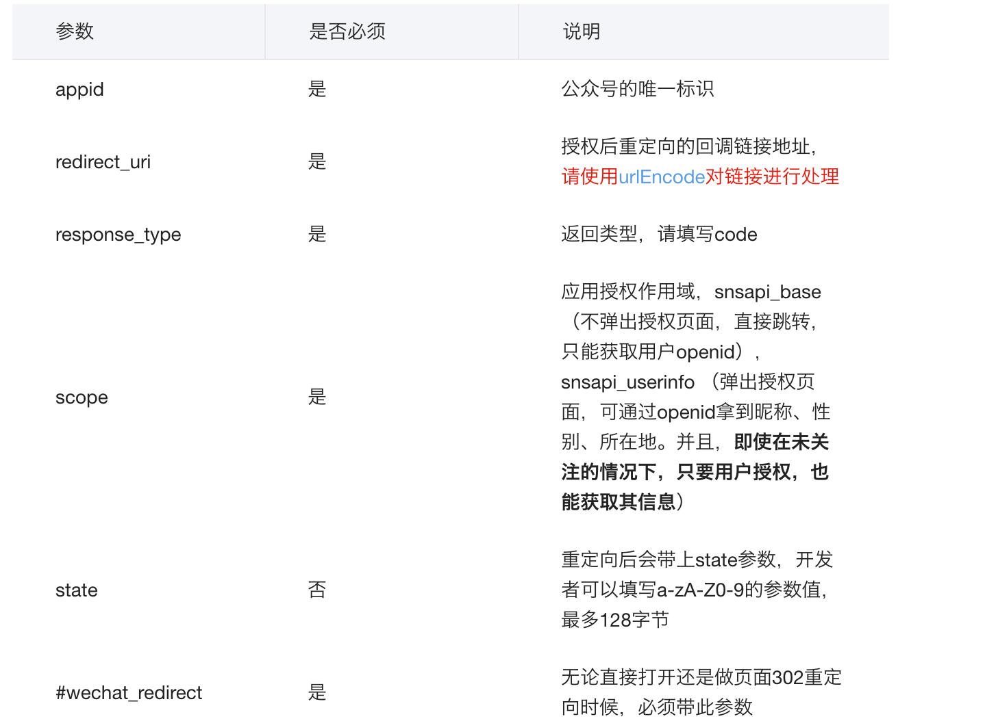
https://open.weixin.qq.com/connect/oauth2/authorize?appid=APPID&redirect_uri=REDIRECT_URI&response_type=code&scope=SCOPE&state=STATE#wechat_redirect

Slide 18
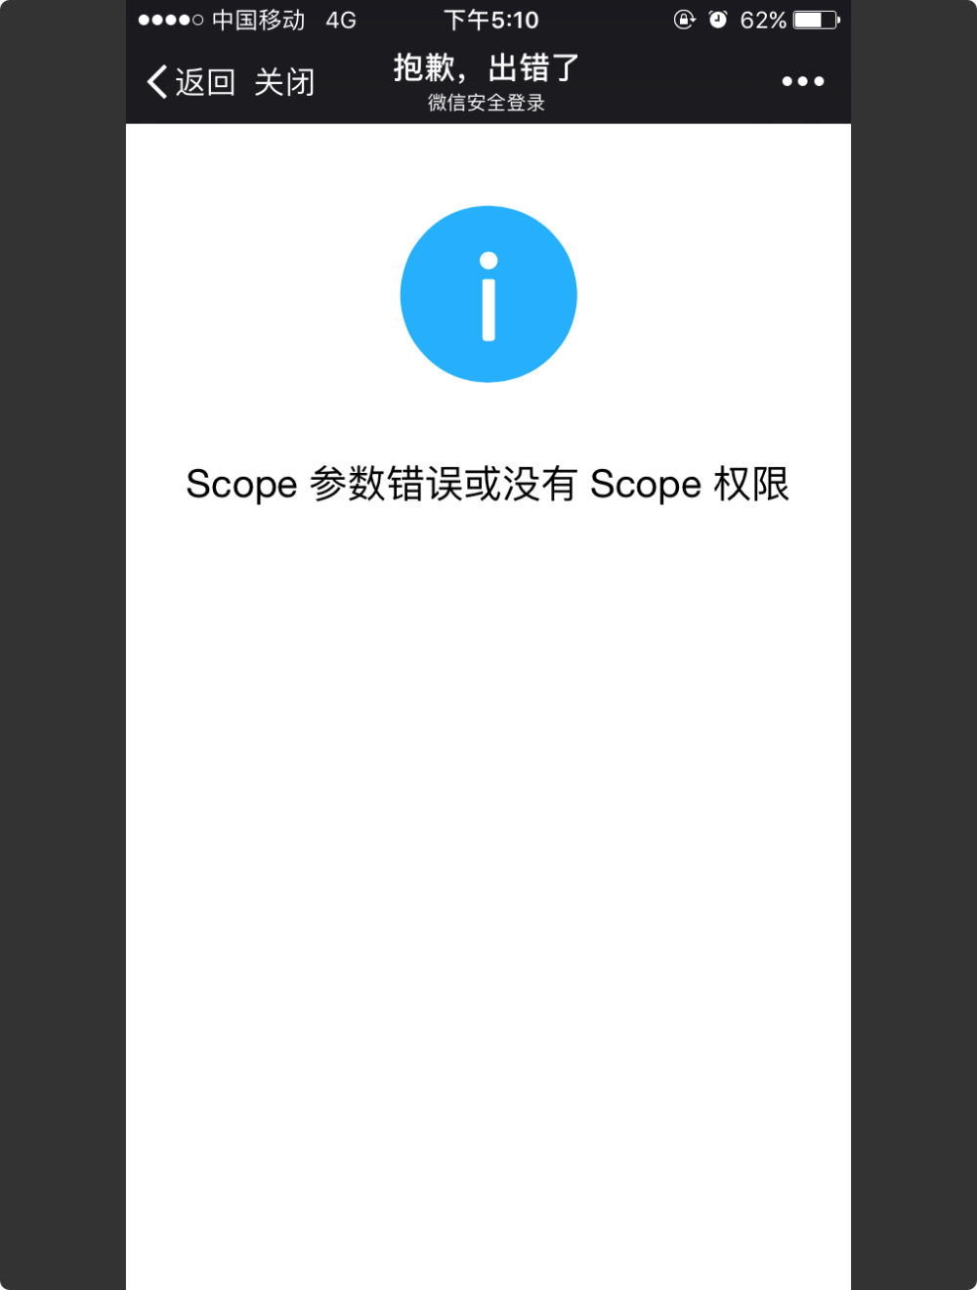

Slide 19
思考下：参数列表为什么是这几个字段
appid 是用来做标识的，授权微信用户在哪个应用下
redirect_uri 授权成功之后跳转的地址，为了安全，需要在指定的appid下指定网页授权回调域名
response_type 指定返回值
scope 用户授权类型
state 便于接入方扩展
#wechat_redirect 权限校验
注意：由于授权操作安全等级较高，所以在发起授权请求时，微信会对授权链接做正则强匹配校验，如果链接的参数顺序不对，授权页面将无法正常访问

Slide 20
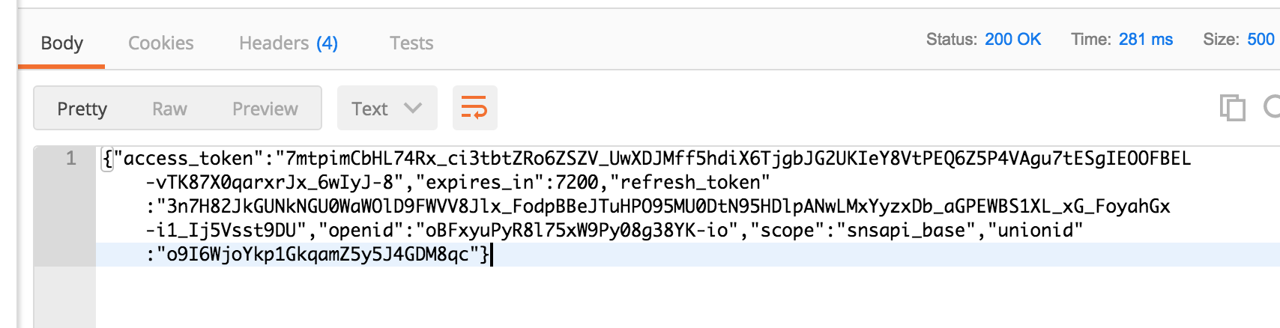
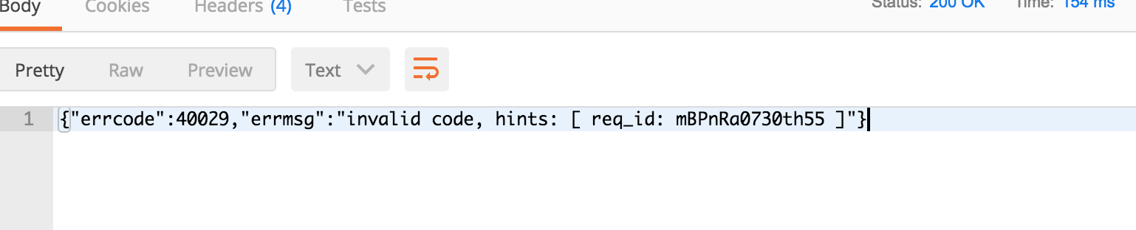
微信网页授权
第二步：通过code换取网页授权access_token
注意注意，code只能被使用一次
https://api.weixin.qq.com/sns/oauth2/access_token?appid=APPID&secret=SECRET&code=CODE&grant_type=authorization_code
Notes:
公众号可以通过微信网页授权机制，来获取微信用户基本信息。

Slide 21
微信网页授权
第三步：刷新access_token（如果需要）
https://api.weixin.qq.com/sns/oauth2/refresh_token?appid=APPID&grant_type=refresh_token&refresh_token=REFRESH_TOKEN
Notes:
公众号可以通过微信网页授权机制，来获取微信用户基本信息。

Slide 22
微信网页授权
第四步：拉取用户信息(需scope为 snsapi_userinfo
https://api.weixin.qq.com/sns/userinfo?access_token=ACCESS_TOKEN&openid=OPENID&lang=zh_CN
Notes:
公众号可以通过微信网页授权机制，来获取微信用户基本信息。

Slide 23
微信js - sdk
步骤一：绑定域名
先登录微信公众平台进入“公众号设置”的“功能设置”里填写“JS接口安全域名”。
步骤二：引入JS文件
在需要调用JS接口的页面引入如下JS文件，（支持https）：http://res.wx.qq.com/open/js/jweixin-1.2.0.js
Notes:
微信JS-SDK是微信公众平台面向网页开发者提供的基于微信内的网页开发工具包。
通过使用微信JS-SDK，网页开发者可借助微信高效地使用拍照、选图、语音、位置等手机系统的能力，同时可以直接使用微信分享、扫一扫、卡券、支付等微信特有的能力，为微信用户提供更优质的网页体验。

Slide 24
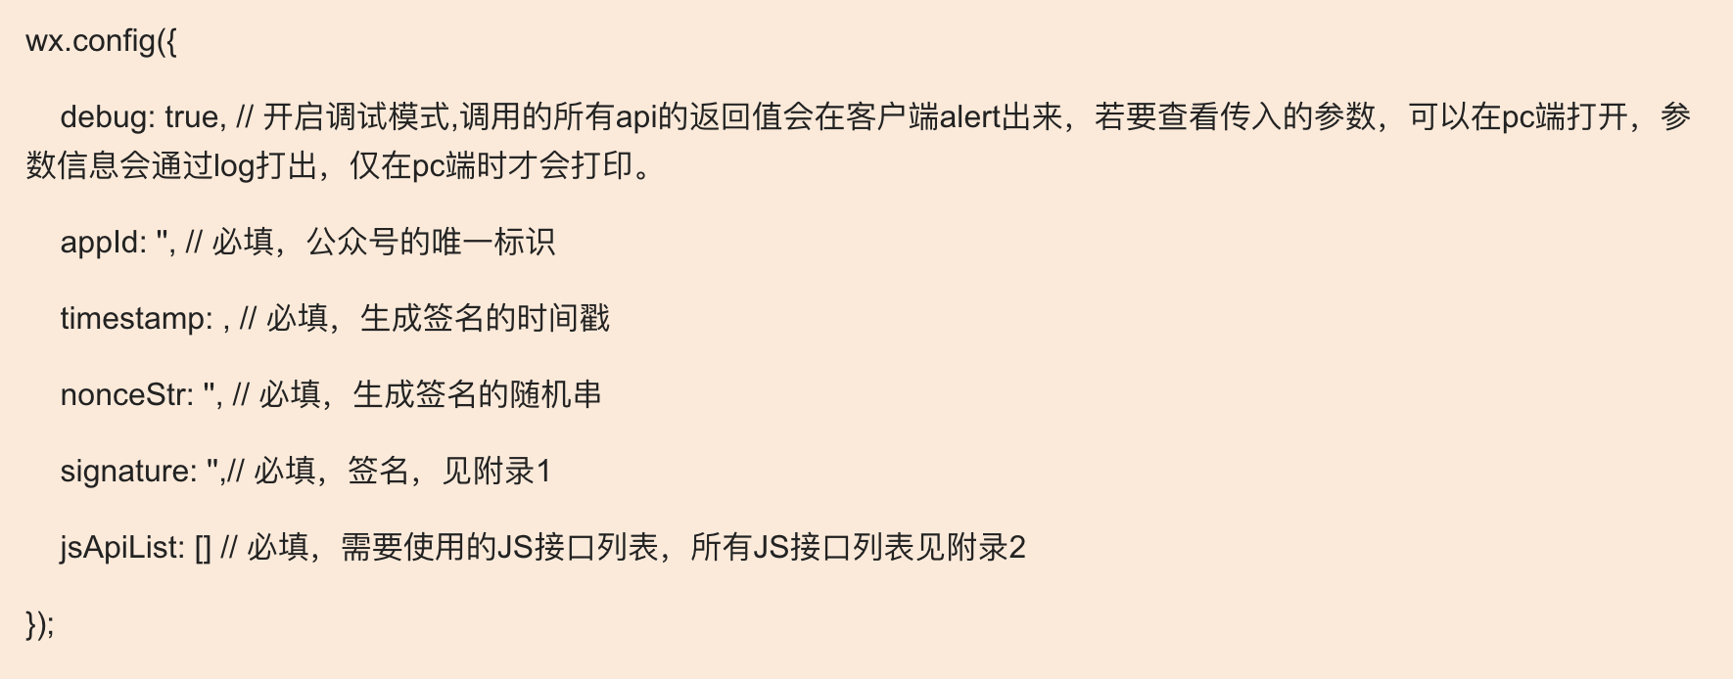
微信js - sdk
步骤三：通过config接口注入权限验证配置
Notes:
微信JS-SDK是微信公众平台面向网页开发者提供的基于微信内的网页开发工具包。
通过使用微信JS-SDK，网页开发者可借助微信高效地使用拍照、选图、语音、位置等手机系统的能力，同时可以直接使用微信分享、扫一扫、卡券、支付等微信特有的能力，为微信用户提供更优质的网页体验。

Slide 25
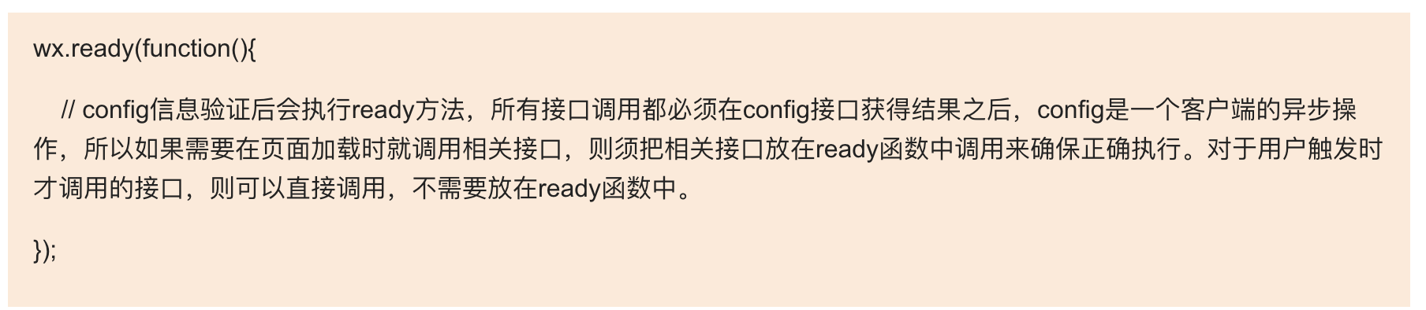
微信js - sdk
步骤四：通过ready接口处理成功验证
Notes:
微信JS-SDK是微信公众平台面向网页开发者提供的基于微信内的网页开发工具包。
通过使用微信JS-SDK，网页开发者可借助微信高效地使用拍照、选图、语音、位置等手机系统的能力，同时可以直接使用微信分享、扫一扫、卡券、支付等微信特有的能力，为微信用户提供更优质的网页体验。

Slide 26
微信js - sdk
步骤五：通过wx.XXXX({参数列表})调用微信js-sdk提供的方式
调用的方法需要在wx.config的jsApiList中申明
wx.config()是异步执行的，直接调用的wx.XXXX需要在wx.ready中去执行，保证初始化成功
通过使用微信JS-SDK，网页开发者可借助微信高效地使用拍照、选图、语音、位置等手机系统的能力，同时可以直接使用微信分享、扫一扫、卡券、支付等微信特有的能力
Notes:
微信JS-SDK是微信公众平台面向网页开发者提供的基于微信内的网页开发工具包。
通过使用微信JS-SDK，网页开发者可借助微信高效地使用拍照、选图、语音、位置等手机系统的能力，同时可以直接使用微信分享、扫一扫、卡券、支付等微信特有的能力，为微信用户提供更优质的网页体验。

Slide 27
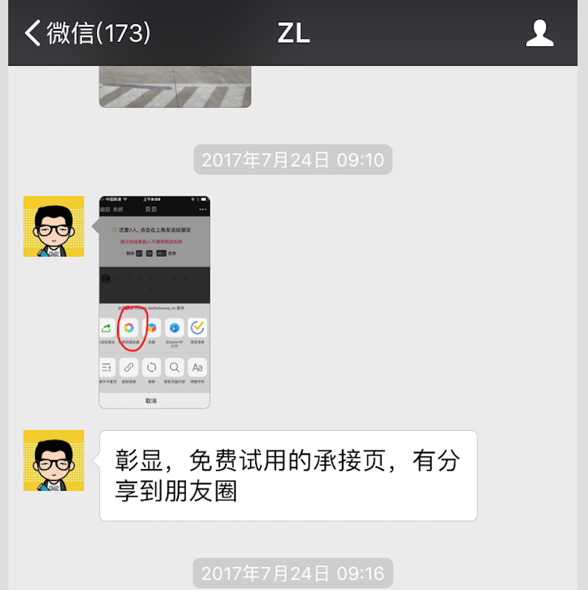
记录一个聊天记录
当前页面的域名 + wx.configJS(appid) === appid对应公众号配置的接口安全域名

Slide 28
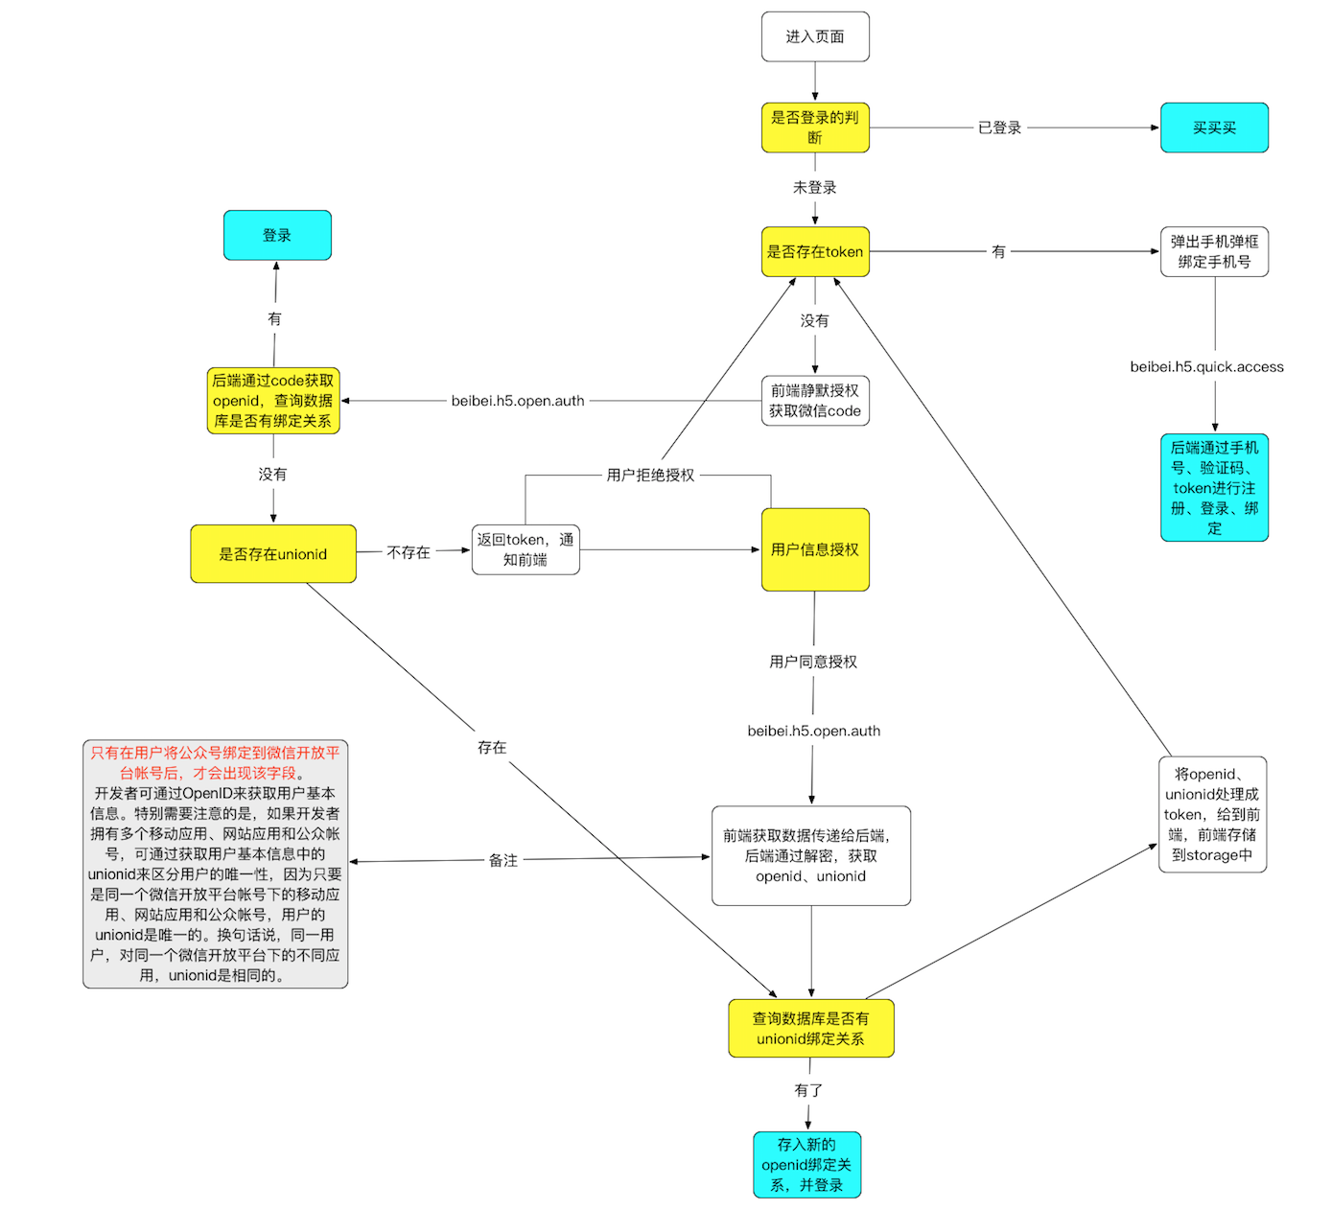
贝贝用户体系和微信用户体系结合

Slide 29
高危域名切换
内部机密，领导不让对外说
内部机密，领导不让对外说
内部机密，领导不让对外说
内部机密，领导不让对外说
内部机密，领导不让对外说

